Slide 1
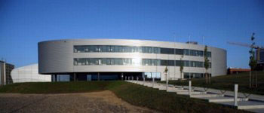
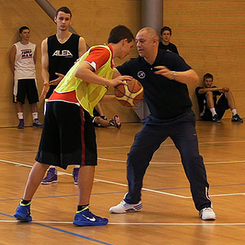
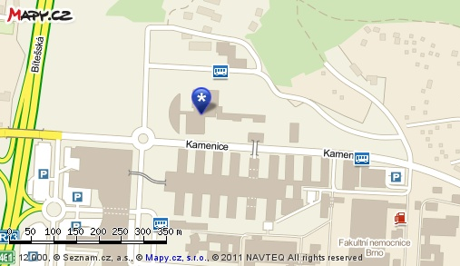

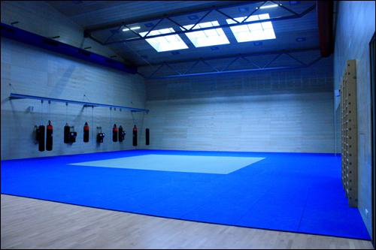
Kontakt:
Adresa:
tel.: +420 549 49 2000
fax: +420 549 49 2020
e-mail: info@fsps.muni.cz
Fakulta sportovních studií
Univerzitní kampus Bohunice, budova A34
Kamenice 735/5
625 00 Brno
Česká republika

